Slide 1
Richiami di Probabilità e Calcolo Stocastico per la Finanza
Introduzione all’Ingegneria Finanziaria Seminario Professionalizzante
Vincenzo Eugenio Corallo, Ph. D
Sapienza Università di Roma
vincenzo.corallo@uniroma1.it

Slide 2
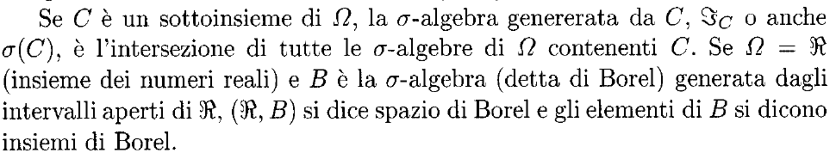
Processi Stocastici
Set-up Standard

Slide 3
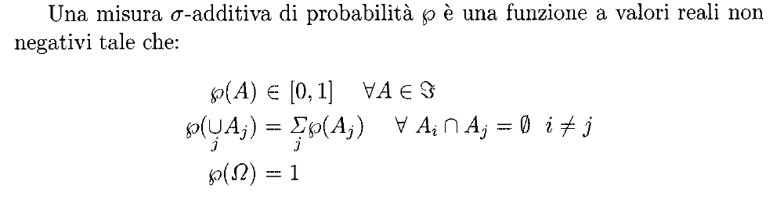
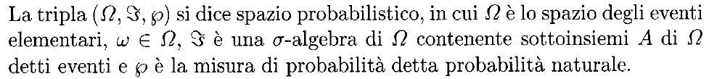
Processi Stocastici
Misure di Probabilità

Slide 4
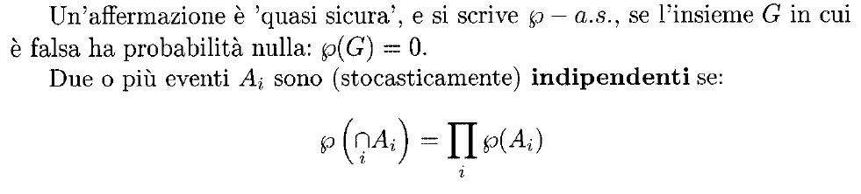
Processi Stocastici
Indipendenza stocastica

Slide 5
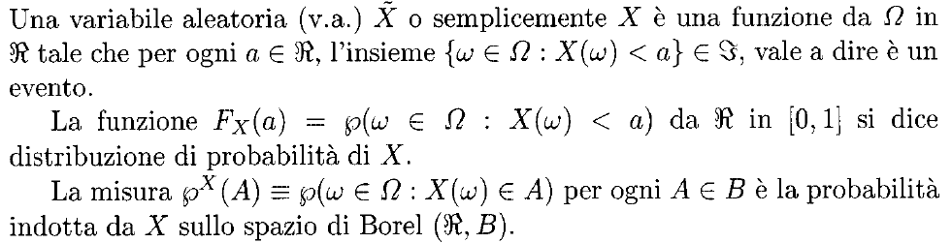
Processi Stocastici
Variabili Aleatorie - 1

Slide 6
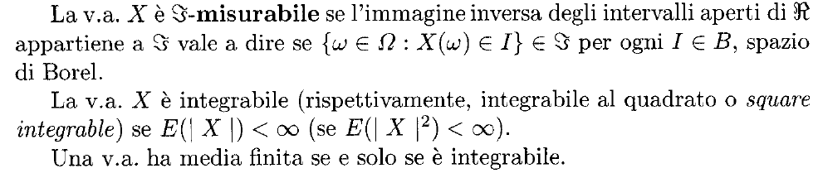
Processi Stocastici
Variabili Aleatorie - 2

Slide 7
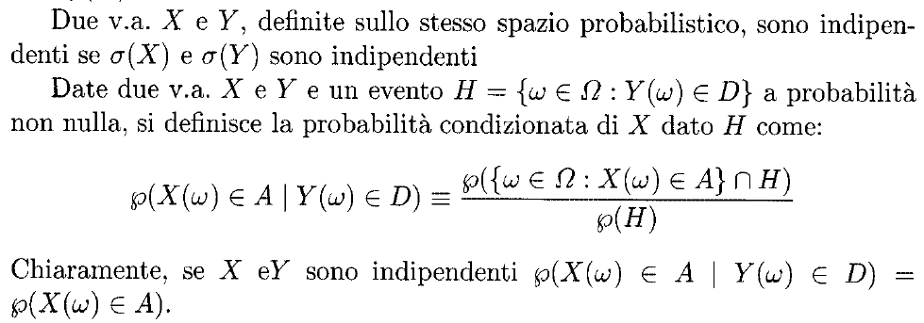
Processi Stocastici
Probabilità condizionata

Slide 8
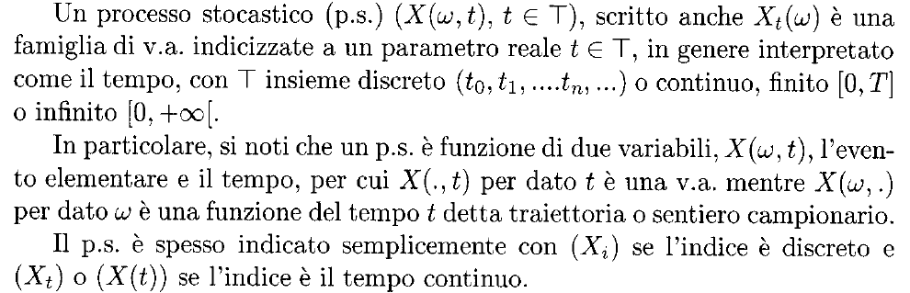
Processi Stocastici
Processi stocastici

Slide 9
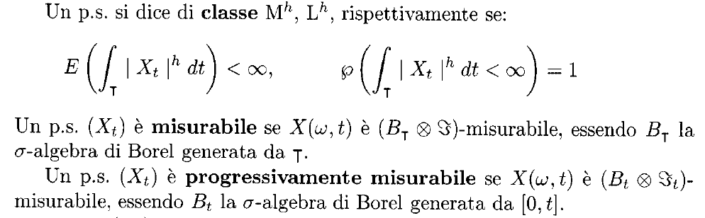
Processi Stocastici
Processi stocastici - 2

Slide 10
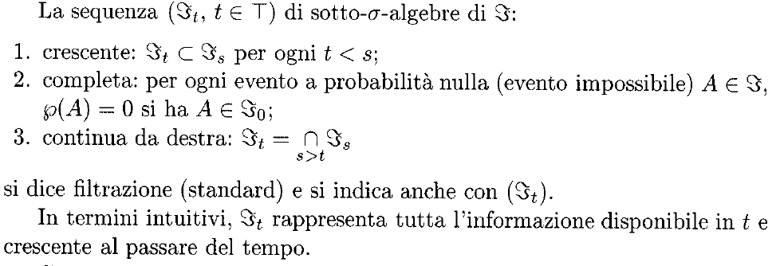
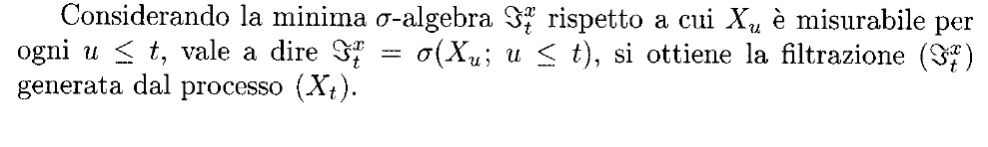
Processi Stocastici
Filtrazione standard

Slide 11
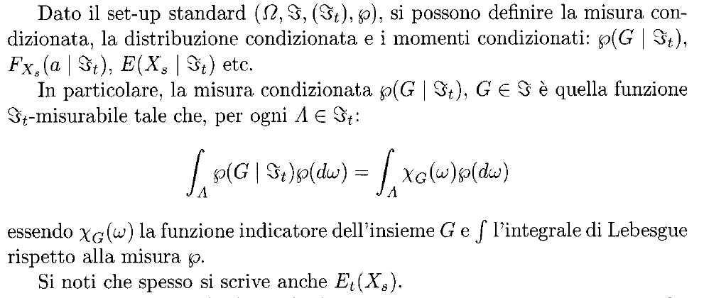
Processi Stocastici
Misura, distribuzione e valore medio condizionato

Slide 12
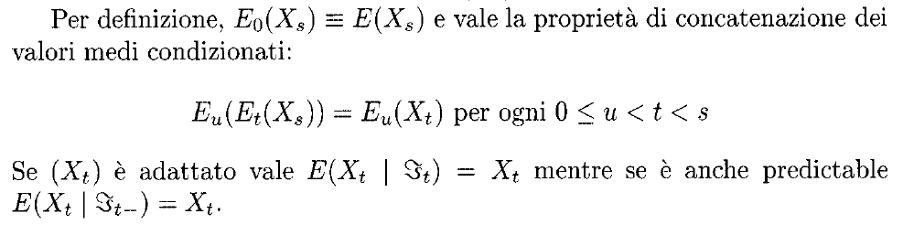
Processi Stocastici
Concatenazione del valore medio condizionato

Slide 13
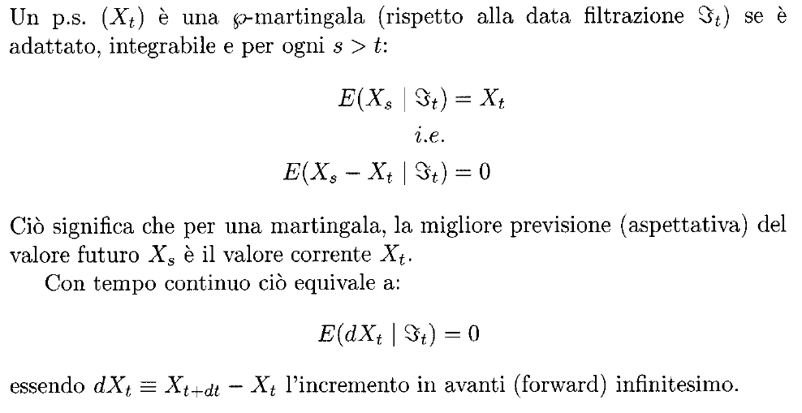
Processi Stocastici
Martingale

Slide 14
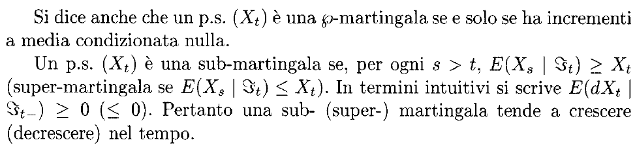
Processi Stocastici
Sub-martingale e super-martingale

Slide 15

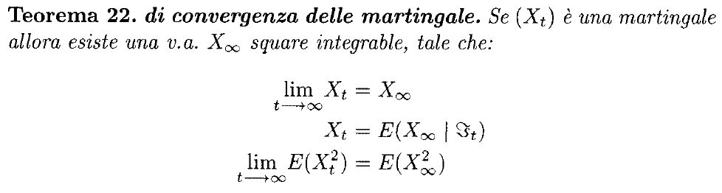


Processi Stocastici
Teorema di convergenza delle martingale

Slide 16
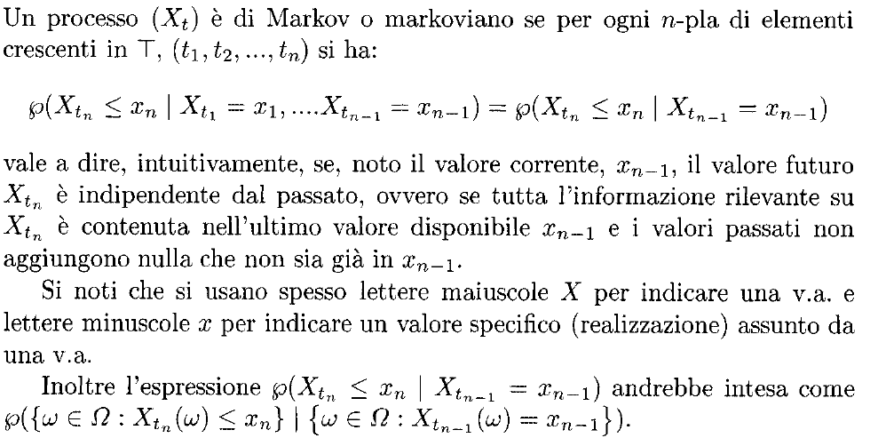
Processi Stocastici
Processi stocastici markoviani

Slide 17
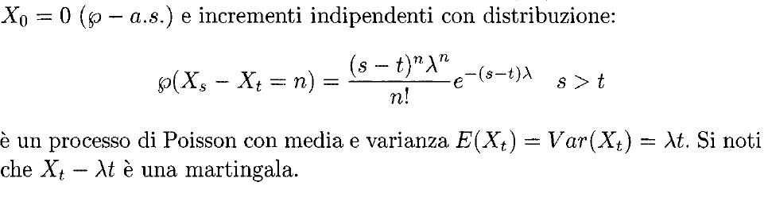
Processi Stocastici
Processo di Poisson

Slide 18
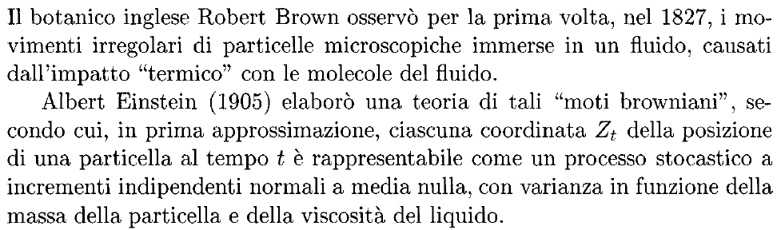
Processi Stocastici
Moto Browniano - 1

Slide 19
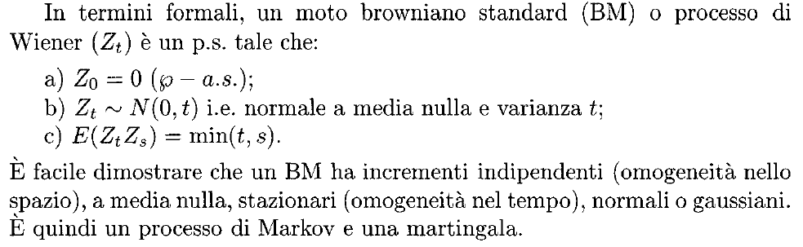
Processi Stocastici
Moto Browniano - 2

Slide 20

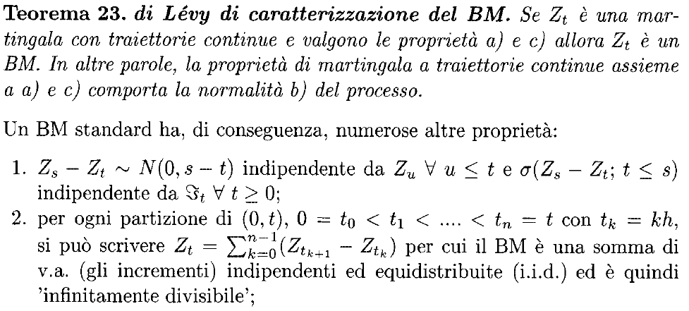

Processi Stocastici
Caratterizzazione del Moto Browniano

Slide 21
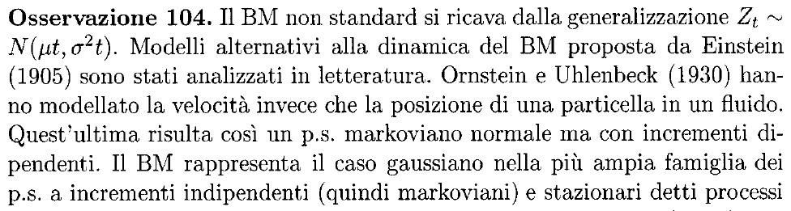

Processi Stocastici
Moto Browniano non standard

Slide 22
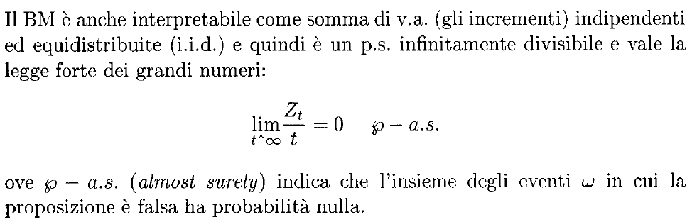
Processi Stocastici
Moto Browniano - 3

Slide 23
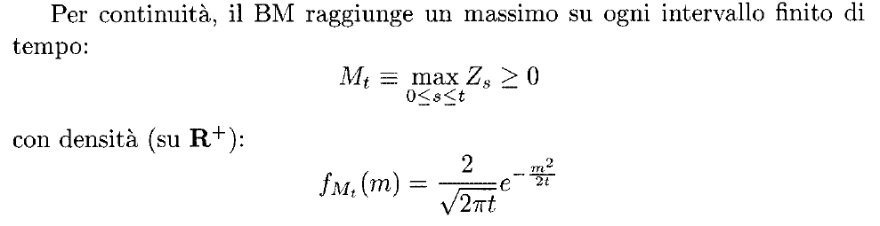
Processi Stocastici
Moto Browniano - 4

Slide 24
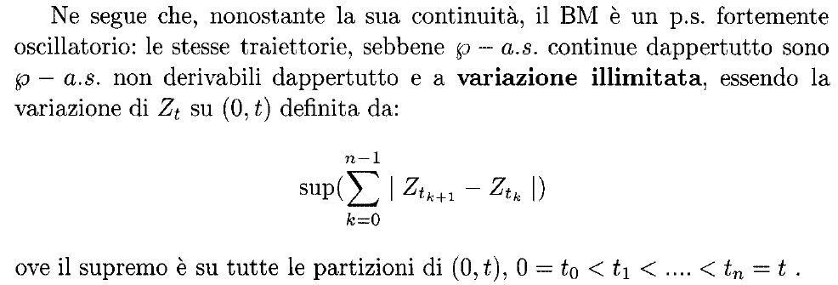

Processi Stocastici
Variazione illimitata - 1

Slide 25
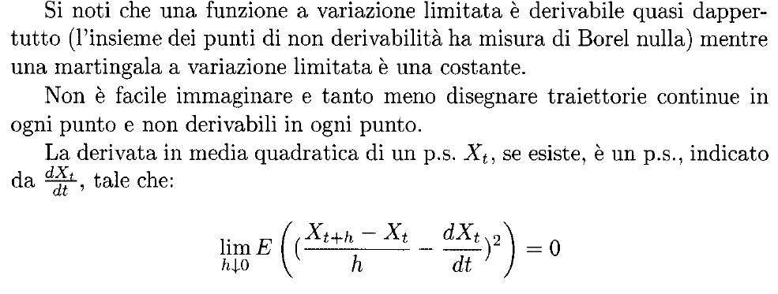
Processi Stocastici
Derivata in media quadratica

Slide 26
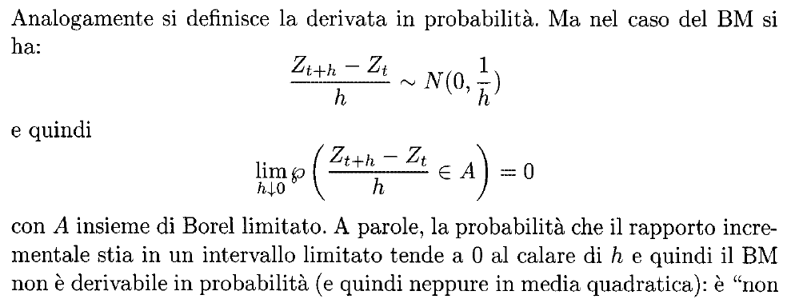

Processi Stocastici
Derivata in probabilità

Slide 27

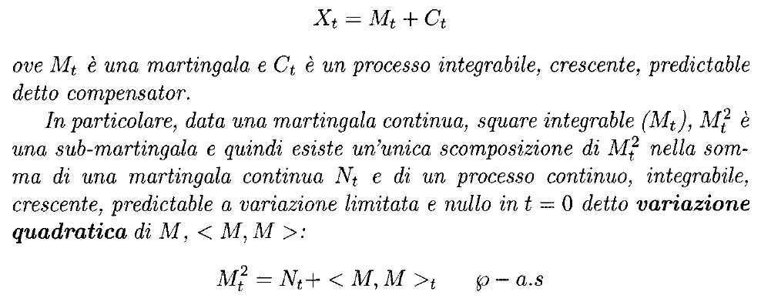
Processi Stocastici
Scomposizione di Doob-Mayer

Slide 28
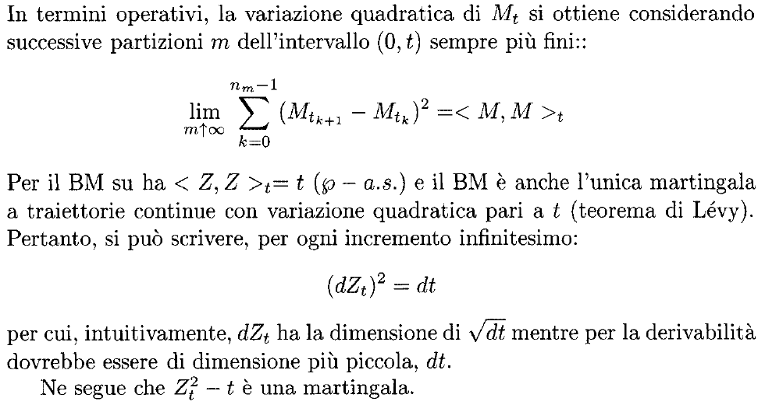
Processi Stocastici
Variazione quadratica

Slide 29
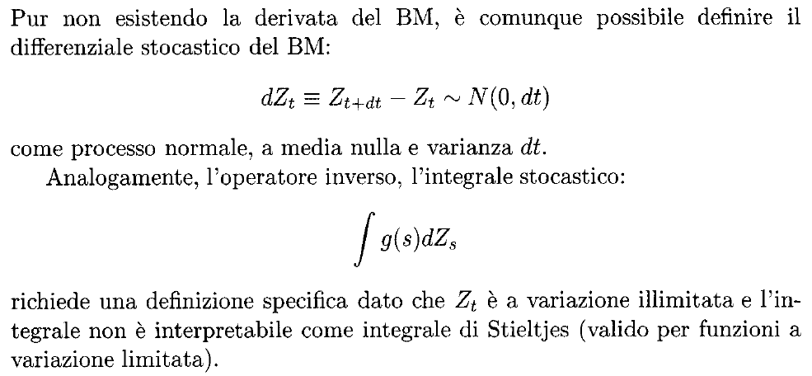
Processi Stocastici
Integrale stocastico - 1

Slide 30
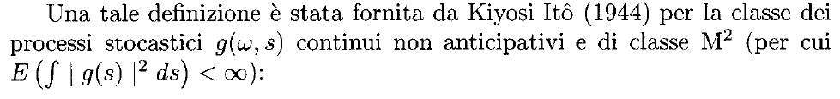
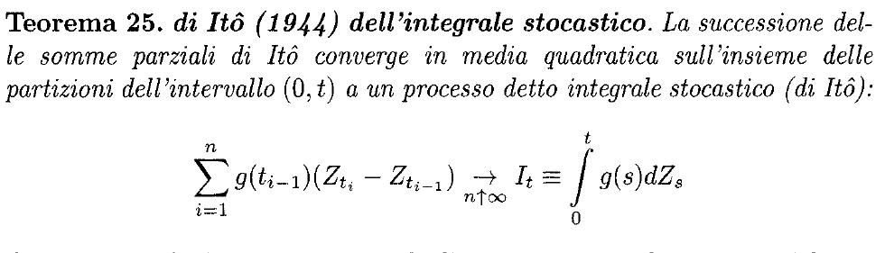

Processi Stocastici
Integrale stocastico - 2

Slide 31
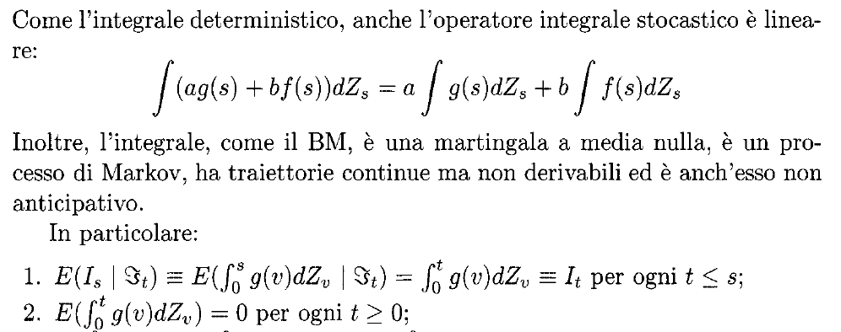
Processi Stocastici
Proprietà dell’integrale stocastico - 1

Slide 32
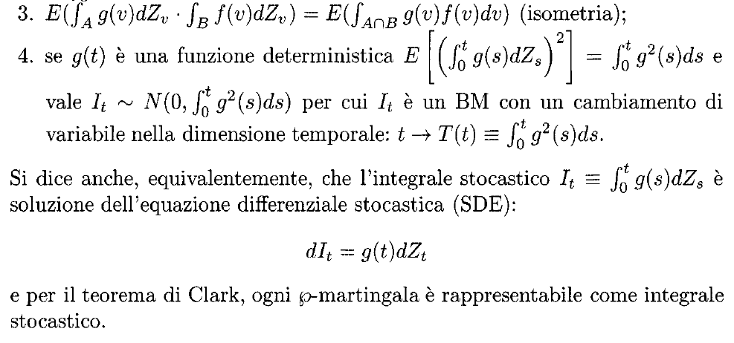
Processi Stocastici
Proprietà dell’integrale stocastico - 2

Slide 33
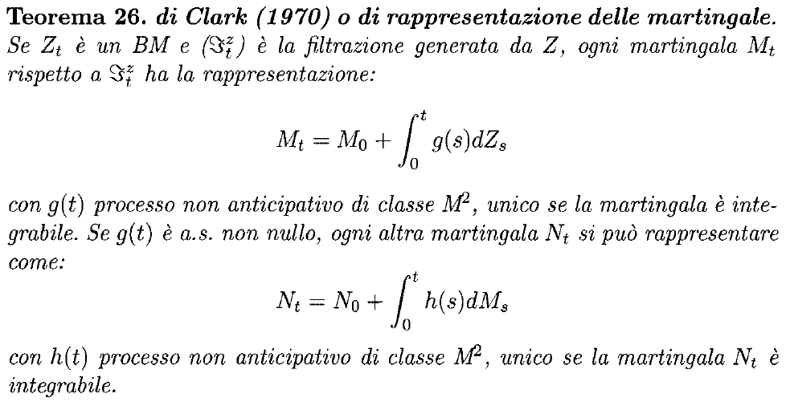
Processi Stocastici
Teorema di rappresentazione delle martingale

Slide 34

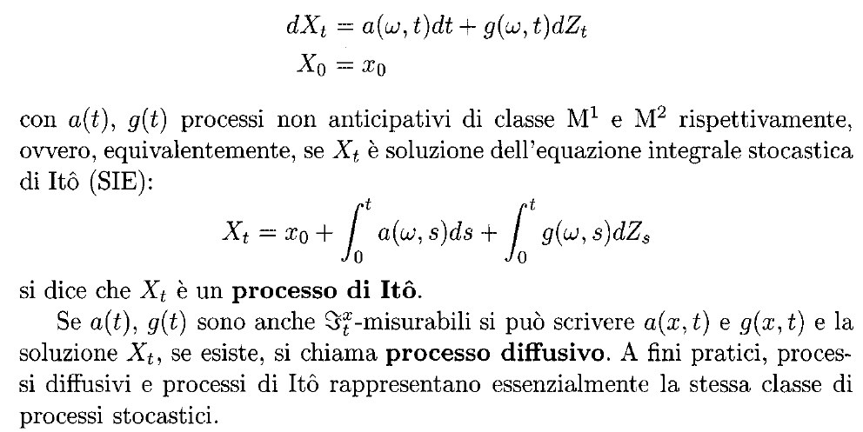
Processi Stocastici
Processi di Ito

Slide 35
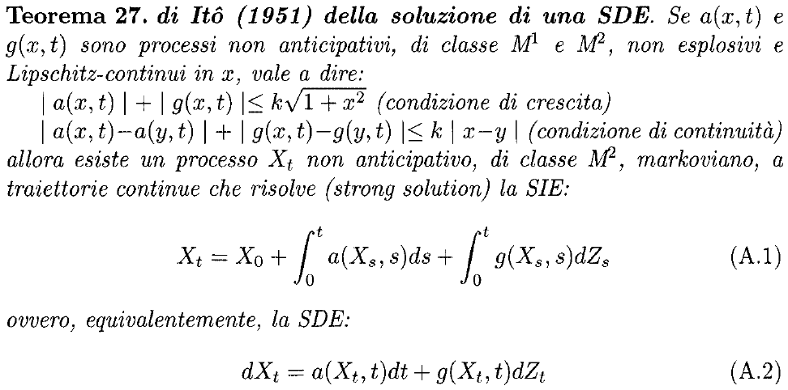
Processi Stocastici
Esistenza ed unicità della soluzione della SDE

Slide 36

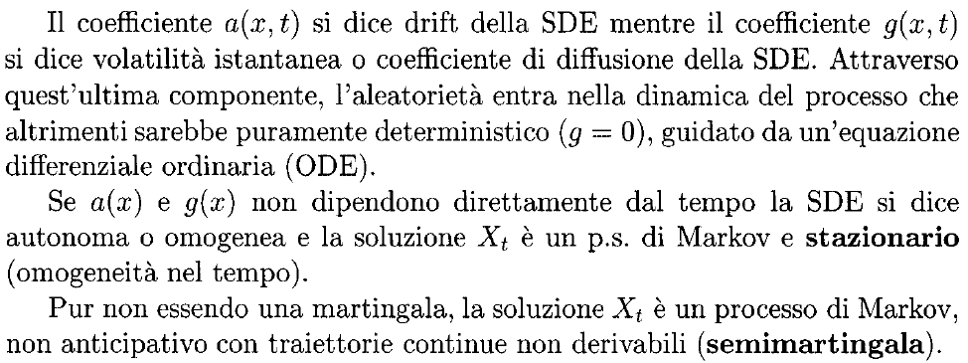
Processi Stocastici
Drift e diffusione della SDE

Slide 37

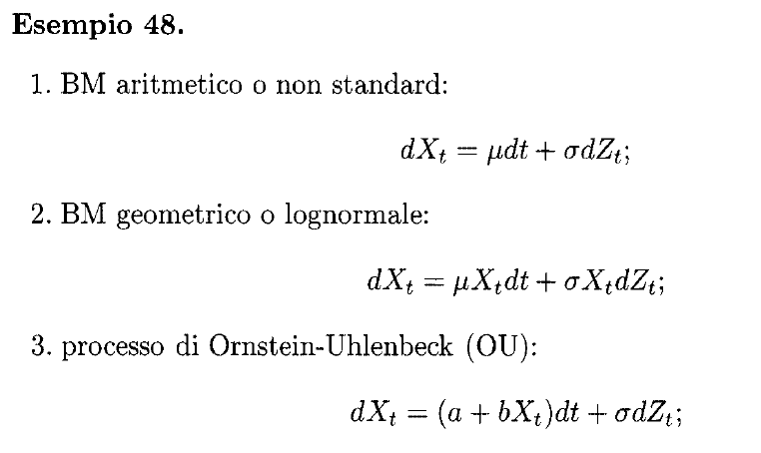
Processi Stocastici
Esempi di processi stocastici - 1

Slide 38
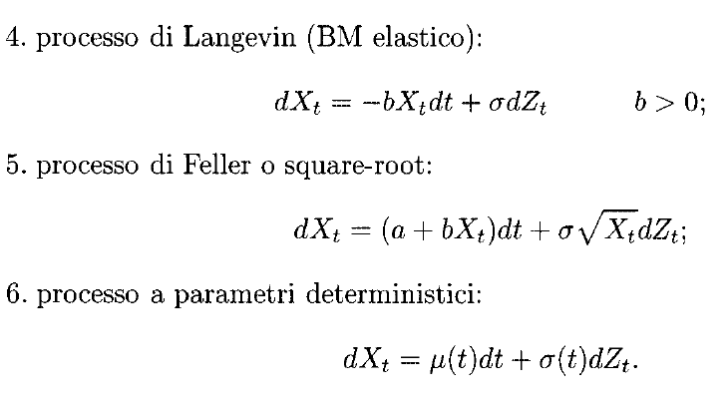
Processi Stocastici
Esempi di processi stocastici - 2

Slide 39
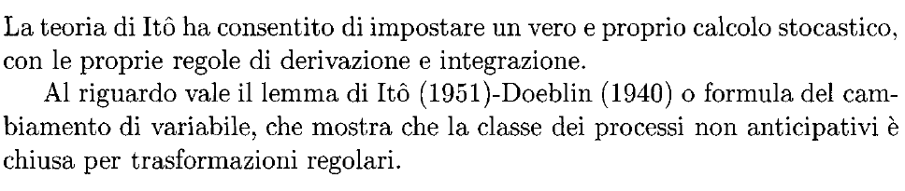
Processi Stocastici
Calcolo stocastico di Ito

Slide 40
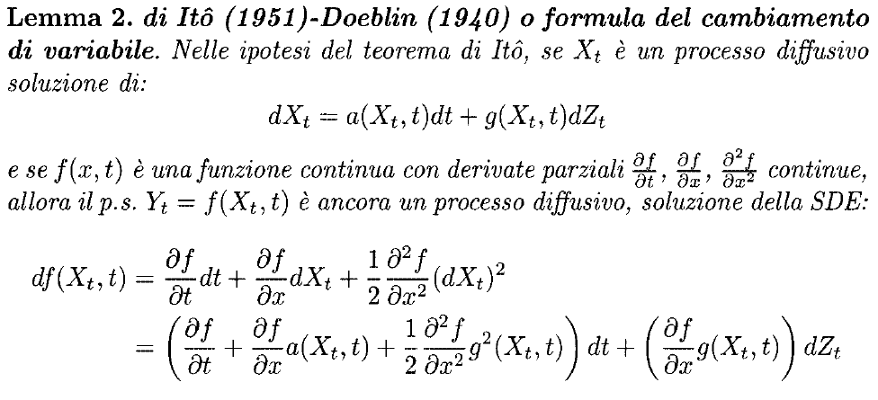
Processi Stocastici
Lemma di Ito - 1

Slide 41
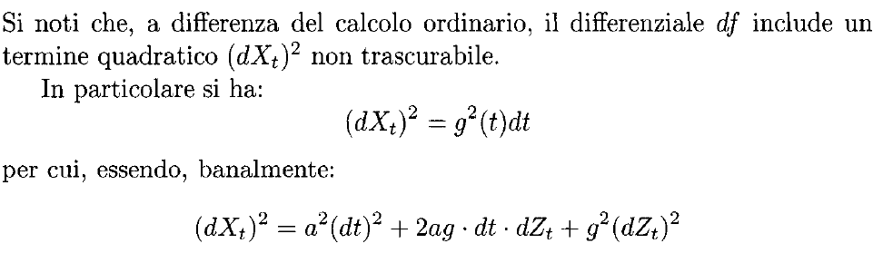
Processi Stocastici
Lemma di Ito - 2

Slide 42
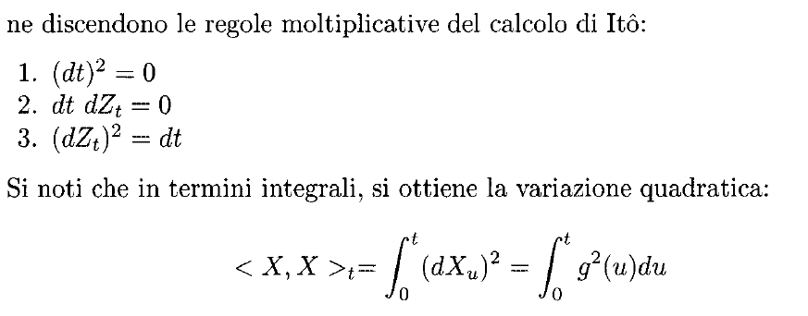
Processi Stocastici
Lemma di Ito - 3

Slide 43
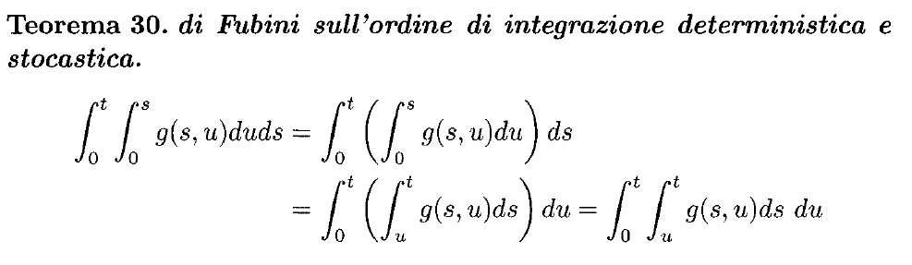

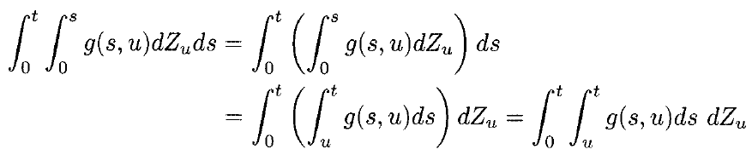
Processi Stocastici
Teorema di Fubini - 1

Slide 44
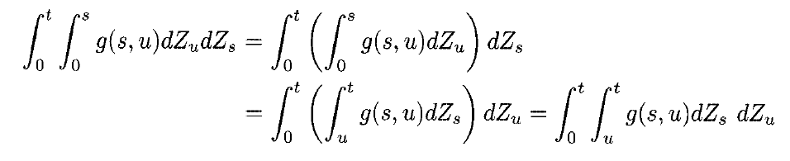
Processi Stocastici
Teorema di Fubini - 2

Slide 45
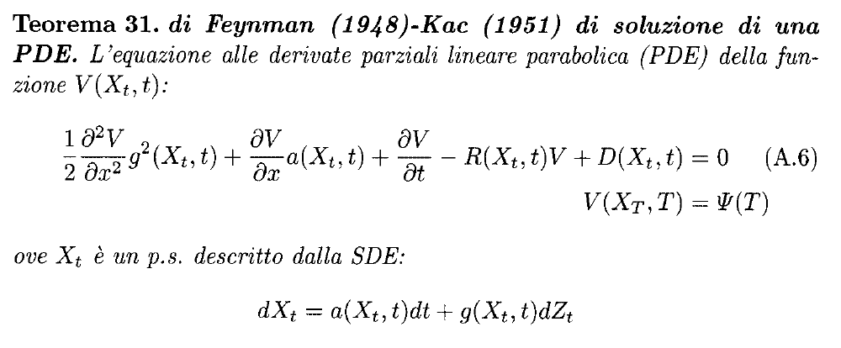

Processi Stocastici
Teorema di Feynman - Kac - 1

Slide 46
Processi Stocastici
Teorema di Feynman - Kac - 1

Slide 47
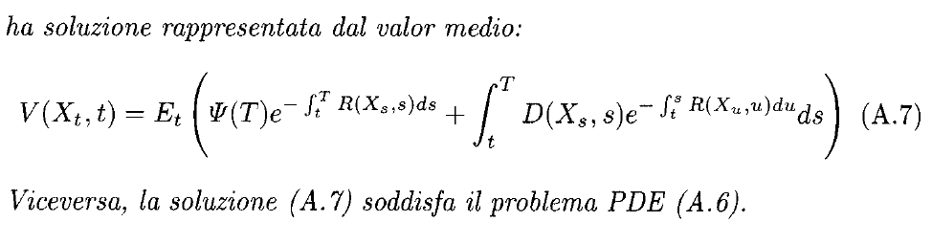
Processi Stocastici
Teorema di Feynman - Kac - 2

Slide 48
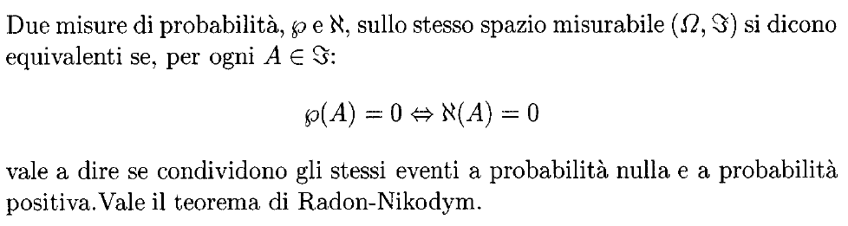
Processi Stocastici
Misure di probabilità equivalenti

Slide 49


Processi Stocastici
Teorema di Radon-Nikodym - 1

Slide 50

Processi Stocastici
Teorema di Radon-Nikodym - 2

Slide 51

Processi Stocastici
Teorema di Radon-Nikodym - 3

Slide 52



Processi Stocastici
Teorema di Radon-Nikodym - 4

Slide 53



Processi Stocastici
Teorema di Girsanov - 1

Slide 54

Processi Stocastici
Teorema di Girsanov - 2

Slide 55

Processi Stocastici
Teorema di Girsanov - 3

Slide 56



Processi Stocastici
Teorema di Girsanov - 4

Slide 57

Processi Stocastici
Teorema di Girsanov - 5

Slide 58


Processi Stocastici
Cambiamento del tempo stocastico

Slide 59


Processi Stocastici
Processi diffusivi multimensionali - 1

Slide 60


Processi Stocastici
Processi diffusivi multimensionali - 2

Slide 61

Processi Stocastici
Processi diffusivi multimensionali - 3

Slide 62

Processi Stocastici
Processi diffusivi con BM indipendenti

Slide 63

Processi Stocastici
Processi diffusivi con BM correlati - 1

Slide 64


Processi Stocastici
Processi diffusivi con BM correlati - 2

Slide 65

Processi Stocastici
Scomposizione di Cholesky

Slide 66


Processi Stocastici
Esempio di diagonalizzazione - 1

Slide 67

Processi Stocastici
Esempio di diagonalizzazione - 2

Slide 68


Processi Stocastici
Esempio di triangolazone di Cholesky - 2

Slide 69





Processi Stocastici
Lemma di Ito multdimensionale - 1

Slide 70



Processi Stocastici
Lemma di Ito multdimensionale - 2

Slide 71



Processi Stocastici
Lemma di Ito multdimensionale – Esercizio

Slide 72

Processi Stocastici
Lemma di Ito multdimensionale – Svolgimento

Slide 73


Processi Stocastici
Lemma di Ito multdimensionale – Esempio pt. 1

Slide 74


Processi Stocastici
Lemma di Ito multdimensionale – Esempio pt. 2

Slide 75


Processi Stocastici
Teorema di Feynman – Kac multidimensionale -1

Slide 76

Processi Stocastici
Teorema di Feynman – Kac multidimensionale - 2

Slide 77


Processi Stocastici
Teorema di Girsanov multidimensionale - 1

Slide 78

Processi Stocastici
Teorema di Girsanov multidimensionale - 2

Slide 79

Processi Stocastici
Teorema di Girsanov multidimensionale - 3

Slide 80
Processi Stocastici
Referenze
Cesari, Riccardo (2009). Introduzione alla Finanza Matematica – Derivati, Prezzi e Coperture. Springer

